Slide 1
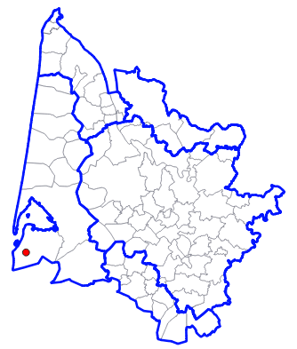
Pétitionnaire : VERMILION REP
Projet : création et exploitation de 8 nouveaux
puits pétroliers
Demande : avis sollicité par la DREAL le XX avril 2023
Pièces examinées :
Dossier d’autorisation
Unité de gestion : Albien (hors SAGE)
Contexte :
Projet de développement du potentiel du champ de Cazaux
Nouveaux ouvrages créés sur les plateformes existantes
1

Slide 2
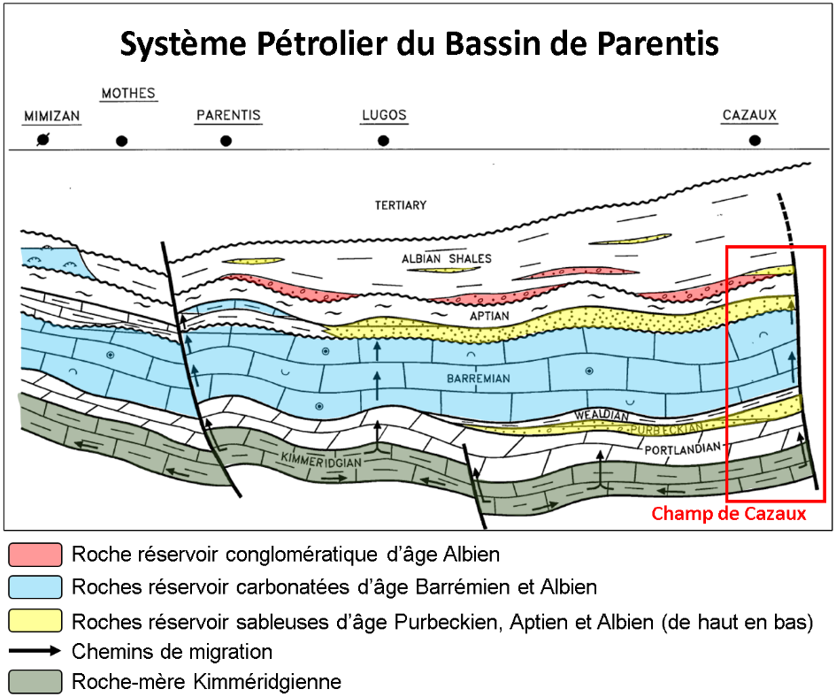
Cibles :
Objectif principal : réservoir Albien
Objectifs secondaires : structure Est Purbeckiennne et Aptien
SAGE Nappes profondes
de Gironde
Approvisionnement en eau
du chantier :
Plio-quaternaire
≈ 2 000 m³/forage
en exploitation : inchangé

Slide 3
Proposition d'avis :
Considérant :
les profondeurs des forages projetés ;
les prélèvements en eau qui ne concerneront que le réservoir du Plio-Quaternaire ;
que les travaux prévoient d’isoler les nappes profondes concernées par le SAGE ;
la création et l'exploitation de 8 puits pétroliers ne devrait pas avoir 'incidence sur les nappes profondes de Gironde et la question de la compatibilité du projet avec le SAGE ne se pose donc pas.
3

